Slide 1
KUYULAR
ŞEHİT EMRAH TEZGEL İLKOKULU
BİLGİ YARIŞMASINA HOŞGELDİNİZ.
2022

Slide 2
GENEL AÇIKLAMALAR
Her sorunun bir cevabı vardır.
Toplam 36 soru sorulacaktır.
(Eşitlik halinde 3 yedek Soru mevcuttur.)
Her sorunun 1 puan değeri vardır.
Sorular sesli olarak okunacaktır.
Her sorunun 2 dakika süresi vardır.

Slide 3
Bilgi Yarışması sorularını hazırlayan 2/A sınıfı öğretmeni Nagihan EREN’e TEŞEKKÜR EDERİZ.

Slide 4
3.SINIFLAR BİLGİ YARIŞMASI

Slide 5
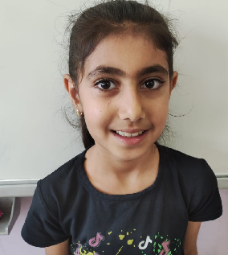
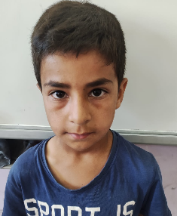
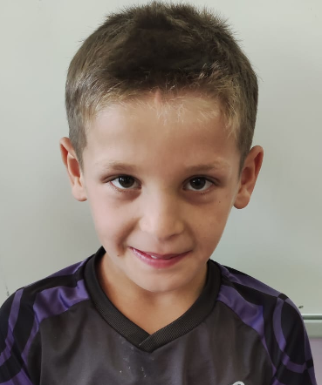
EYLÜL DALÇİÇEK
3/A SINIFI
MÜLAZİM ÖNER
YASİN YAVUZ
ABDULLAH EGİN
BAŞARILAR DİLERİZ…

Slide 6
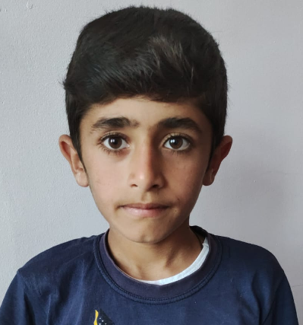
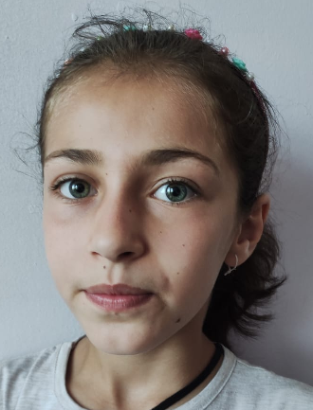
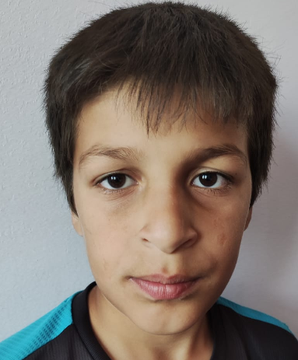
YUSUF NARÇİÇEK
3/B SINIFI
DİLEK DEMİR
SENA TARHAN
BATUHAN ZELAN
BAŞARILAR DİLERİZ…

Slide 7
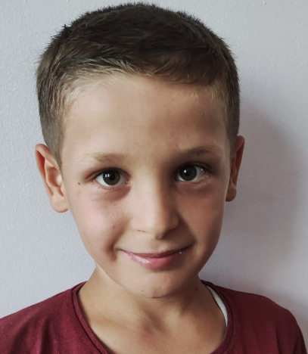
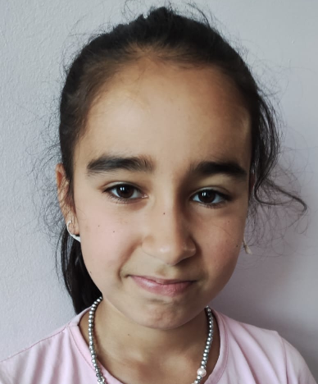
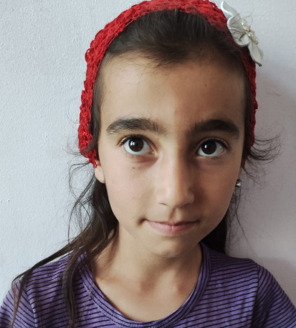
FERHAT EGİN
3/C SINIFI
MERYEM COŞKUN
FİRDEVS TARHAN
AYŞEGÜL YAVUZ
BAŞARILAR DİLERİZ…

Slide 8
DERSLER | SORU SAYISI
TÜRKÇE | 10
MATEMATİK | 10
FEN BİLİMLERİ | 7
HAYAT BİLGİSİ | 7
İNGİLİZCE | 2

Slide 9
TÜRKÇE
Bu dersten
toplam 10 soru vardır.

Slide 10
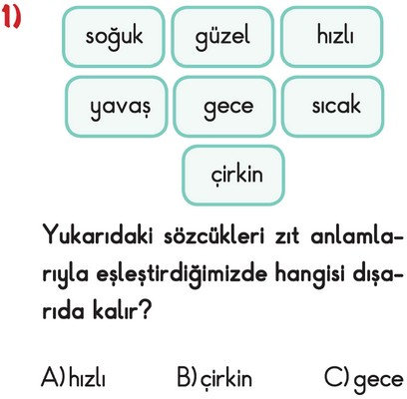
TÜRKÇE
SORU-1
0:01
SÜRE BİTTİ
2:00
1:59
1:58
1:57
1:56
1:55
1:54
1:53
1:52
1:51
1:50
1:49
1:48
1:47
1:46
1:45
1:44
1:43
1:42
1:41
1:40
1:39
1:38
1:37
1:36
1:35
1:34
1:33
1:32
1:31
1:30
1:29
1:28
1:27
1:26
1:25
1:24
1:23
1:22
1:21
1:20
1:19
1:18
1:17
1:16
1:15
1:14
1:13
1:12
1:11
1:10
1:09
1:08
1:07
1:06
1:05
1:04
1:03
1:02
1:01
1:00
0:59
0:58
0:57
0:56
0:55
0:54
0:53
0:52
0:51
0:50
0:49
0:48
0:47
0:46
0:45
0:44
0:43
0:42
0:41
0:40
0:39
0:38
0:37
0:36
0:35
0:34
0:33
0:32
0:31
0:30
0:29
0:28
0:27
0:26
0:25
0:24
0:23
0:22
0:21
0:20
0:19
0:18
0:17
0:16
0:15
0:14
0:13
0:12
0:11
0:10
0:09
0:08
0:07
0:06
0:05
0:04
0:03
0:02
CEVAP C

Slide 11
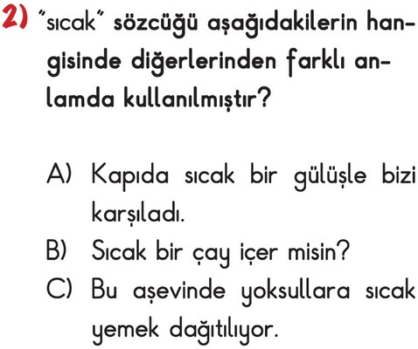
TÜRKÇE
SORU-2
0:01
SÜRE BİTTİ
2:00
1:59
1:58
1:57
1:56
1:55
1:54
1:53
1:52
1:51
1:50
1:49
1:48
1:47
1:46
1:45
1:44
1:43
1:42
1:41
1:40
1:39
1:38
1:37
1:36
1:35
1:34
1:33
1:32
1:31
1:30
1:29
1:28
1:27
1:26
1:25
1:24
1:23
1:22
1:21
1:20
1:19
1:18
1:17
1:16
1:15
1:14
1:13
1:12
1:11
1:10
1:09
1:08
1:07
1:06
1:05
1:04
1:03
1:02
1:01
1:00
0:59
0:58
0:57
0:56
0:55
0:54
0:53
0:52
0:51
0:50
0:49
0:48
0:47
0:46
0:45
0:44
0:43
0:42
0:41
0:40
0:39
0:38
0:37
0:36
0:35
0:34
0:33
0:32
0:31
0:30
0:29
0:28
0:27
0:26
0:25
0:24
0:23
0:22
0:21
0:20
0:19
0:18
0:17
0:16
0:15
0:14
0:13
0:12
0:11
0:10
0:09
0:08
0:07
0:06
0:05
0:04
0:03
0:02
CEVAP A

Slide 12
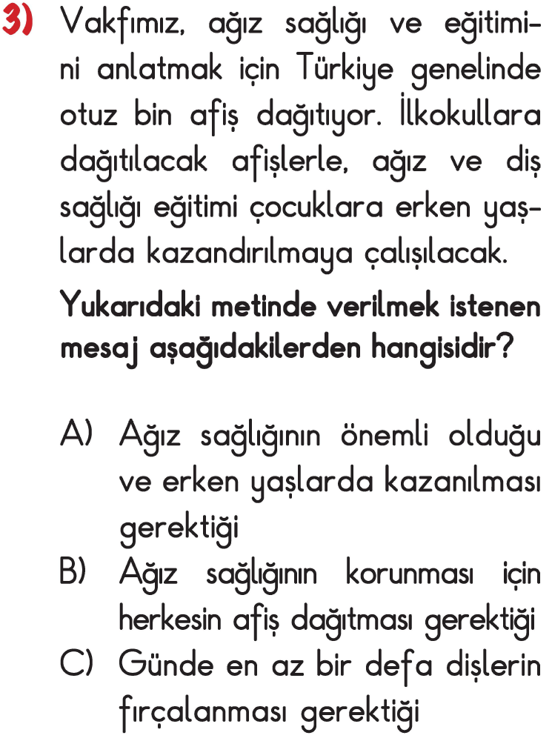
TÜRKÇE
SORU-3
0:01
SÜRE BİTTİ
2:00
1:59
1:58
1:57
1:56
1:55
1:54
1:53
1:52
1:51
1:50
1:49
1:48
1:47
1:46
1:45
1:44
1:43
1:42
1:41
1:40
1:39
1:38
1:37
1:36
1:35
1:34
1:33
1:32
1:31
1:30
1:29
1:28
1:27
1:26
1:25
1:24
1:23
1:22
1:21
1:20
1:19
1:18
1:17
1:16
1:15
1:14
1:13
1:12
1:11
1:10
1:09
1:08
1:07
1:06
1:05
1:04
1:03
1:02
1:01
1:00
0:59
0:58
0:57
0:56
0:55
0:54
0:53
0:52
0:51
0:50
0:49
0:48
0:47
0:46
0:45
0:44
0:43
0:42
0:41
0:40
0:39
0:38
0:37
0:36
0:35
0:34
0:33
0:32
0:31
0:30
0:29
0:28
0:27
0:26
0:25
0:24
0:23
0:22
0:21
0:20
0:19
0:18
0:17
0:16
0:15
0:14
0:13
0:12
0:11
0:10
0:09
0:08
0:07
0:06
0:05
0:04
0:03
0:02
CEVAP A

Slide 13
TÜRKÇE
SORU-4
Işıklara dikkat et .................... araba çarpar.
İlaç içmeme .......................... başımın ağrısı geçmedi.
.......................... tatile sen mi geleceksin?
Noktalı yerlere sırasıyla hangileri gelmelidir?
A.yoksa, ancak, fakat
B.yoksa, rağmen, yoksa
C.çünkü, ancak, yoksa
0:01
SÜRE BİTTİ
2:00
1:59
1:58
1:57
1:56
1:55
1:54
1:53
1:52
1:51
1:50
1:49
1:48
1:47
1:46
1:45
1:44
1:43
1:42
1:41
1:40
1:39
1:38
1:37
1:36
1:35
1:34
1:33
1:32
1:31
1:30
1:29
1:28
1:27
1:26
1:25
1:24
1:23
1:22
1:21
1:20
1:19
1:18
1:17
1:16
1:15
1:14
1:13
1:12
1:11
1:10
1:09
1:08
1:07
1:06
1:05
1:04
1:03
1:02
1:01
1:00
0:59
0:58
0:57
0:56
0:55
0:54
0:53
0:52
0:51
0:50
0:49
0:48
0:47
0:46
0:45
0:44
0:43
0:42
0:41
0:40
0:39
0:38
0:37
0:36
0:35
0:34
0:33
0:32
0:31
0:30
0:29
0:28
0:27
0:26
0:25
0:24
0:23
0:22
0:21
0:20
0:19
0:18
0:17
0:16
0:15
0:14
0:13
0:12
0:11
0:10
0:09
0:08
0:07
0:06
0:05
0:04
0:03
0:02
CEVAP B

Slide 14
TÜRKÇE
SORU-5
a. Son anda servise yetişip okula gitti.
b. Saate baktığında aklı başından gitti.
c. Çarpım tablosunu ezberlerken zamanın nasıl geçtiğini anlayamamıştı.
d. Çabucak giyindi.
e. Beslenmesini aceleyle çantasına koydu.
Cümleler oluş sırasına göre sıralandığında sıralama nasıl olur?
A. c - b - d - e – a
B. b - c - e - a - d
C. c - e - b - a – d
0:01
SÜRE BİTTİ
2:00
1:59
1:58
1:57
1:56
1:55
1:54
1:53
1:52
1:51
1:50
1:49
1:48
1:47
1:46
1:45
1:44
1:43
1:42
1:41
1:40
1:39
1:38
1:37
1:36
1:35
1:34
1:33
1:32
1:31
1:30
1:29
1:28
1:27
1:26
1:25
1:24
1:23
1:22
1:21
1:20
1:19
1:18
1:17
1:16
1:15
1:14
1:13
1:12
1:11
1:10
1:09
1:08
1:07
1:06
1:05
1:04
1:03
1:02
1:01
1:00
0:59
0:58
0:57
0:56
0:55
0:54
0:53
0:52
0:51
0:50
0:49
0:48
0:47
0:46
0:45
0:44
0:43
0:42
0:41
0:40
0:39
0:38
0:37
0:36
0:35
0:34
0:33
0:32
0:31
0:30
0:29
0:28
0:27
0:26
0:25
0:24
0:23
0:22
0:21
0:20
0:19
0:18
0:17
0:16
0:15
0:14
0:13
0:12
0:11
0:10
0:09
0:08
0:07
0:06
0:05
0:04
0:03
0:02
CEVAP A

Slide 15
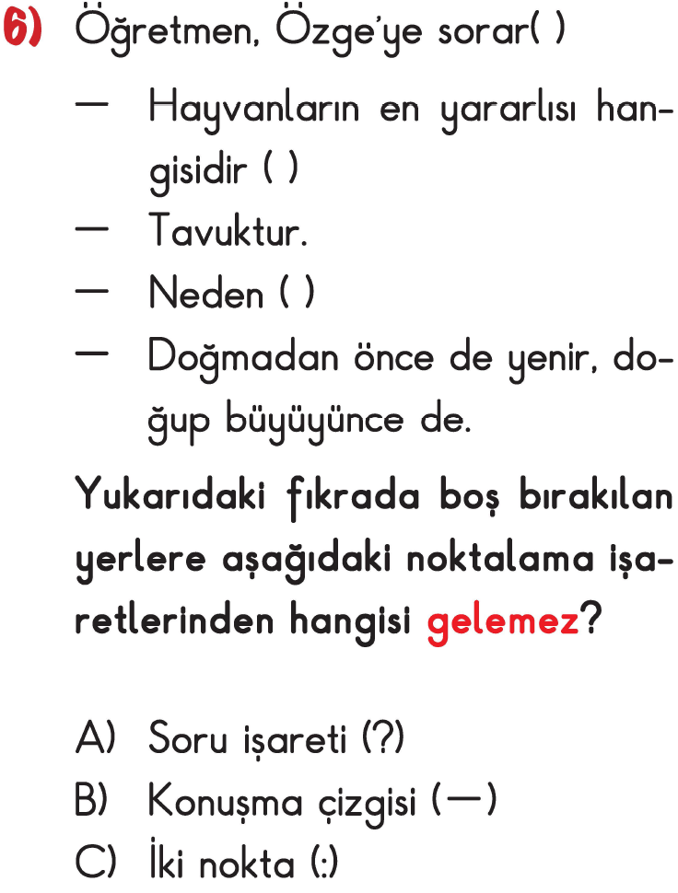
TÜRKÇE
SORU-6
0:01
SÜRE BİTTİ
2:00
1:59
1:58
1:57
1:56
1:55
1:54
1:53
1:52
1:51
1:50
1:49
1:48
1:47
1:46
1:45
1:44
1:43
1:42
1:41
1:40
1:39
1:38
1:37
1:36
1:35
1:34
1:33
1:32
1:31
1:30
1:29
1:28
1:27
1:26
1:25
1:24
1:23
1:22
1:21
1:20
1:19
1:18
1:17
1:16
1:15
1:14
1:13
1:12
1:11
1:10
1:09
1:08
1:07
1:06
1:05
1:04
1:03
1:02
1:01
1:00
0:59
0:58
0:57
0:56
0:55
0:54
0:53
0:52
0:51
0:50
0:49
0:48
0:47
0:46
0:45
0:44
0:43
0:42
0:41
0:40
0:39
0:38
0:37
0:36
0:35
0:34
0:33
0:32
0:31
0:30
0:29
0:28
0:27
0:26
0:25
0:24
0:23
0:22
0:21
0:20
0:19
0:18
0:17
0:16
0:15
0:14
0:13
0:12
0:11
0:10
0:09
0:08
0:07
0:06
0:05
0:04
0:03
0:02
CEVAP B

Slide 16
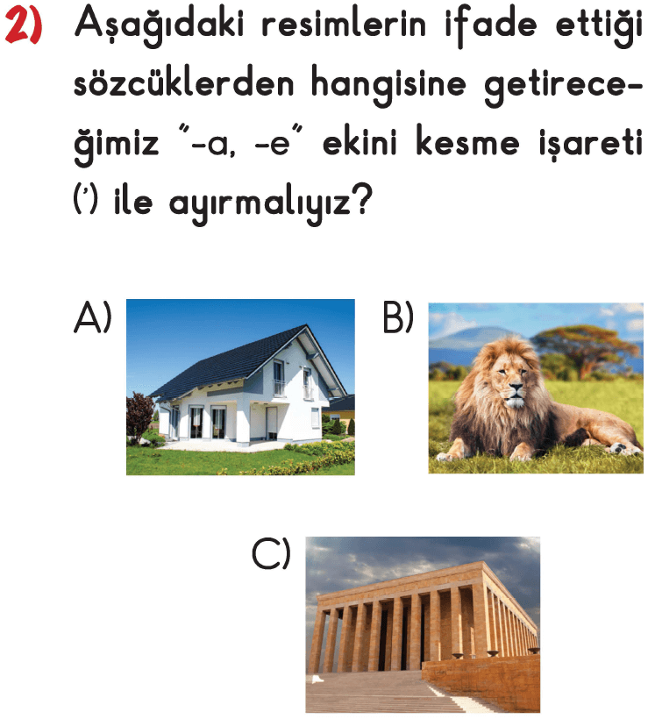
TÜRKÇE
SORU-7
0:01
SÜRE BİTTİ
2:00
1:59
1:58
1:57
1:56
1:55
1:54
1:53
1:52
1:51
1:50
1:49
1:48
1:47
1:46
1:45
1:44
1:43
1:42
1:41
1:40
1:39
1:38
1:37
1:36
1:35
1:34
1:33
1:32
1:31
1:30
1:29
1:28
1:27
1:26
1:25
1:24
1:23
1:22
1:21
1:20
1:19
1:18
1:17
1:16
1:15
1:14
1:13
1:12
1:11
1:10
1:09
1:08
1:07
1:06
1:05
1:04
1:03
1:02
1:01
1:00
0:59
0:58
0:57
0:56
0:55
0:54
0:53
0:52
0:51
0:50
0:49
0:48
0:47
0:46
0:45
0:44
0:43
0:42
0:41
0:40
0:39
0:38
0:37
0:36
0:35
0:34
0:33
0:32
0:31
0:30
0:29
0:28
0:27
0:26
0:25
0:24
0:23
0:22
0:21
0:20
0:19
0:18
0:17
0:16
0:15
0:14
0:13
0:12
0:11
0:10
0:09
0:08
0:07
0:06
0:05
0:04
0:03
0:02
CEVAP C

Slide 17
TÜRKÇE
SORU-8
Suda gölgesini görmüş,
Bakar kara kaşlı geyik.
Sevdiğinden ayrı düşmüş,
Ağlar gözü yaşlı geyik.
Ali YÜCE (Topun içindeki)
0:01
SÜRE BİTTİ
2:00
1:59
1:58
1:57
1:56
1:55
1:54
1:53
1:52
1:51
1:50
1:49
1:48
1:47
1:46
1:45
1:44
1:43
1:42
1:41
1:40
1:39
1:38
1:37
1:36
1:35
1:34
1:33
1:32
1:31
1:30
1:29
1:28
1:27
1:26
1:25
1:24
1:23
1:22
1:21
1:20
1:19
1:18
1:17
1:16
1:15
1:14
1:13
1:12
1:11
1:10
1:09
1:08
1:07
1:06
1:05
1:04
1:03
1:02
1:01
1:00
0:59
0:58
0:57
0:56
0:55
0:54
0:53
0:52
0:51
0:50
0:49
0:48
0:47
0:46
0:45
0:44
0:43
0:42
0:41
0:40
0:39
0:38
0:37
0:36
0:35
0:34
0:33
0:32
0:31
0:30
0:29
0:28
0:27
0:26
0:25
0:24
0:23
0:22
0:21
0:20
0:19
0:18
0:17
0:16
0:15
0:14
0:13
0:12
0:11
0:10
0:09
0:08
0:07
0:06
0:05
0:04
0:03
0:02
CEVAP B
Aşağıdaki sorulardan hangisinin cevabı yukarıdaki dörtlükte yoktur?
A. Geyiğin ağlamasının sebebi neymiş?
B. Geyiğin boynuzlarına ne olmuş?
C. Geyik suda ne görmüş??

Slide 18
TÜRKÇE
Artık bu tilkiye bir ders vermenin zamanı geldi.
“Ders vermek” deyimi yukarıdaki cümlede hangi anlamda kullanılmıştır?
A.Bir kimseye yaptığı işin yanlış olduğunu bir şekilde bildirmek.
B. Bir durumu, bir meseleyi üzüntü konusu yapmak.
C.Yetkili bir kişiden, bir öğretmenden bilgi edinmek.
SORU-9
SÜRE BİTTİ
CEVAP A

Slide 19
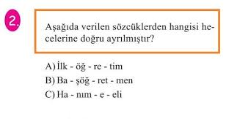
TÜRKÇE
SORU-10
SÜRE BİTTİ
CEVAP B

Slide 20
MATEMATİK
Bu dersten
toplam 10 soru vardır.

Slide 21
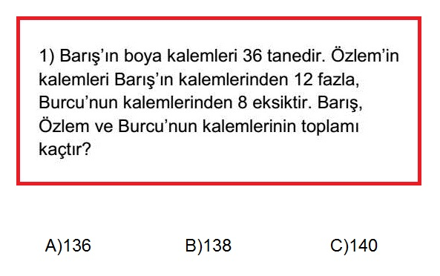
MATEMATİK
SORU-1
0:01
SÜRE BİTTİ
2:00
1:59
1:58
1:57
1:56
1:55
1:54
1:53
1:52
1:51
1:50
1:49
1:48
1:47
1:46
1:45
1:44
1:43
1:42
1:41
1:40
1:39
1:38
1:37
1:36
1:35
1:34
1:33
1:32
1:31
1:30
1:29
1:28
1:27
1:26
1:25
1:24
1:23
1:22
1:21
1:20
1:19
1:18
1:17
1:16
1:15
1:14
1:13
1:12
1:11
1:10
1:09
1:08
1:07
1:06
1:05
1:04
1:03
1:02
1:01
1:00
0:59
0:58
0:57
0:56
0:55
0:54
0:53
0:52
0:51
0:50
0:49
0:48
0:47
0:46
0:45
0:44
0:43
0:42
0:41
0:40
0:39
0:38
0:37
0:36
0:35
0:34
0:33
0:32
0:31
0:30
0:29
0:28
0:27
0:26
0:25
0:24
0:23
0:22
0:21
0:20
0:19
0:18
0:17
0:16
0:15
0:14
0:13
0:12
0:11
0:10
0:09
0:08
0:07
0:06
0:05
0:04
0:03
0:02
CEVAP C

Slide 22
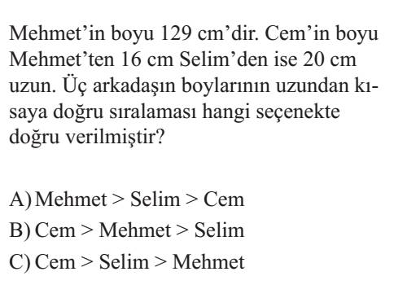
MATEMATİK
SORU-2
0:01
SÜRE BİTTİ
2:00
1:59
1:58
1:57
1:56
1:55
1:54
1:53
1:52
1:51
1:50
1:49
1:48
1:47
1:46
1:45
1:44
1:43
1:42
1:41
1:40
1:39
1:38
1:37
1:36
1:35
1:34
1:33
1:32
1:31
1:30
1:29
1:28
1:27
1:26
1:25
1:24
1:23
1:22
1:21
1:20
1:19
1:18
1:17
1:16
1:15
1:14
1:13
1:12
1:11
1:10
1:09
1:08
1:07
1:06
1:05
1:04
1:03
1:02
1:01
1:00
0:59
0:58
0:57
0:56
0:55
0:54
0:53
0:52
0:51
0:50
0:49
0:48
0:47
0:46
0:45
0:44
0:43
0:42
0:41
0:40
0:39
0:38
0:37
0:36
0:35
0:34
0:33
0:32
0:31
0:30
0:29
0:28
0:27
0:26
0:25
0:24
0:23
0:22
0:21
0:20
0:19
0:18
0:17
0:16
0:15
0:14
0:13
0:12
0:11
0:10
0:09
0:08
0:07
0:06
0:05
0:04
0:03
0:02
CEVAP B

Slide 23
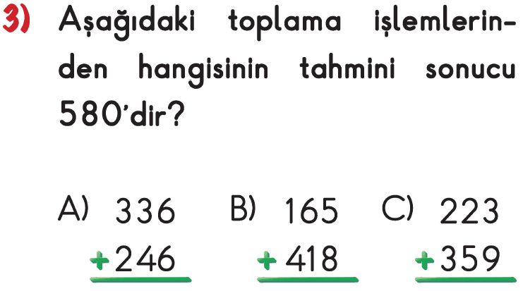
MATEMATİK
SORU-3
0:01
SÜRE BİTTİ
2:00
1:59
1:58
1:57
1:56
1:55
1:54
1:53
1:52
1:51
1:50
1:49
1:48
1:47
1:46
1:45
1:44
1:43
1:42
1:41
1:40
1:39
1:38
1:37
1:36
1:35
1:34
1:33
1:32
1:31
1:30
1:29
1:28
1:27
1:26
1:25
1:24
1:23
1:22
1:21
1:20
1:19
1:18
1:17
1:16
1:15
1:14
1:13
1:12
1:11
1:10
1:09
1:08
1:07
1:06
1:05
1:04
1:03
1:02
1:01
1:00
0:59
0:58
0:57
0:56
0:55
0:54
0:53
0:52
0:51
0:50
0:49
0:48
0:47
0:46
0:45
0:44
0:43
0:42
0:41
0:40
0:39
0:38
0:37
0:36
0:35
0:34
0:33
0:32
0:31
0:30
0:29
0:28
0:27
0:26
0:25
0:24
0:23
0:22
0:21
0:20
0:19
0:18
0:17
0:16
0:15
0:14
0:13
0:12
0:11
0:10
0:09
0:08
0:07
0:06
0:05
0:04
0:03
0:02
CEVAP C

Slide 24
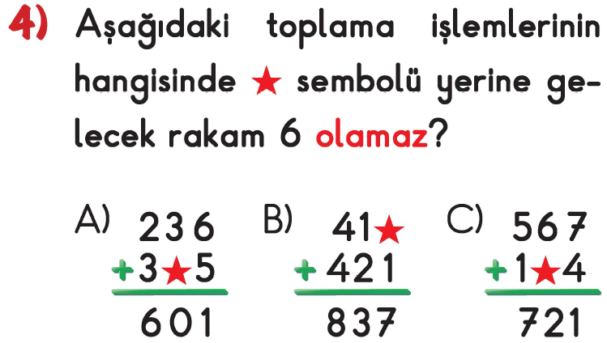
MATEMATİK
SORU-4
0:01
SÜRE BİTTİ
2:00
1:59
1:58
1:57
1:56
1:55
1:54
1:53
1:52
1:51
1:50
1:49
1:48
1:47
1:46
1:45
1:44
1:43
1:42
1:41
1:40
1:39
1:38
1:37
1:36
1:35
1:34
1:33
1:32
1:31
1:30
1:29
1:28
1:27
1:26
1:25
1:24
1:23
1:22
1:21
1:20
1:19
1:18
1:17
1:16
1:15
1:14
1:13
1:12
1:11
1:10
1:09
1:08
1:07
1:06
1:05
1:04
1:03
1:02
1:01
1:00
0:59
0:58
0:57
0:56
0:55
0:54
0:53
0:52
0:51
0:50
0:49
0:48
0:47
0:46
0:45
0:44
0:43
0:42
0:41
0:40
0:39
0:38
0:37
0:36
0:35
0:34
0:33
0:32
0:31
0:30
0:29
0:28
0:27
0:26
0:25
0:24
0:23
0:22
0:21
0:20
0:19
0:18
0:17
0:16
0:15
0:14
0:13
0:12
0:11
0:10
0:09
0:08
0:07
0:06
0:05
0:04
0:03
0:02
CEVAP C

Slide 25
MATEMATİK
SORU-5
0:01
SÜRE BİTTİ
2:00
1:59
1:58
1:57
1:56
1:55
1:54
1:53
1:52
1:51
1:50
1:49
1:48
1:47
1:46
1:45
1:44
1:43
1:42
1:41
1:40
1:39
1:38
1:37
1:36
1:35
1:34
1:33
1:32
1:31
1:30
1:29
1:28
1:27
1:26
1:25
1:24
1:23
1:22
1:21
1:20
1:19
1:18
1:17
1:16
1:15
1:14
1:13
1:12
1:11
1:10
1:09
1:08
1:07
1:06
1:05
1:04
1:03
1:02
1:01
1:00
0:59
0:58
0:57
0:56
0:55
0:54
0:53
0:52
0:51
0:50
0:49
0:48
0:47
0:46
0:45
0:44
0:43
0:42
0:41
0:40
0:39
0:38
0:37
0:36
0:35
0:34
0:33
0:32
0:31
0:30
0:29
0:28
0:27
0:26
0:25
0:24
0:23
0:22
0:21
0:20
0:19
0:18
0:17
0:16
0:15
0:14
0:13
0:12
0:11
0:10
0:09
0:08
0:07
0:06
0:05
0:04
0:03
0:02
CEVAP C

Slide 26
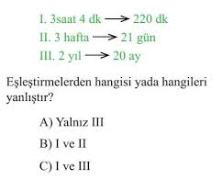
MATEMATİK
SORU-6
0:01
SÜRE BİTTİ
2:00
1:59
1:58
1:57
1:56
1:55
1:54
1:53
1:52
1:51
1:50
1:49
1:48
1:47
1:46
1:45
1:44
1:43
1:42
1:41
1:40
1:39
1:38
1:37
1:36
1:35
1:34
1:33
1:32
1:31
1:30
1:29
1:28
1:27
1:26
1:25
1:24
1:23
1:22
1:21
1:20
1:19
1:18
1:17
1:16
1:15
1:14
1:13
1:12
1:11
1:10
1:09
1:08
1:07
1:06
1:05
1:04
1:03
1:02
1:01
1:00
0:59
0:58
0:57
0:56
0:55
0:54
0:53
0:52
0:51
0:50
0:49
0:48
0:47
0:46
0:45
0:44
0:43
0:42
0:41
0:40
0:39
0:38
0:37
0:36
0:35
0:34
0:33
0:32
0:31
0:30
0:29
0:28
0:27
0:26
0:25
0:24
0:23
0:22
0:21
0:20
0:19
0:18
0:17
0:16
0:15
0:14
0:13
0:12
0:11
0:10
0:09
0:08
0:07
0:06
0:05
0:04
0:03
0:02
CEVAP C

Slide 27
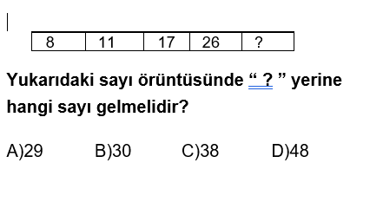
MATEMATİK
SORU-7
0:01
SÜRE BİTTİ
2:00
1:59
1:58
1:57
1:56
1:55
1:54
1:53
1:52
1:51
1:50
1:49
1:48
1:47
1:46
1:45
1:44
1:43
1:42
1:41
1:40
1:39
1:38
1:37
1:36
1:35
1:34
1:33
1:32
1:31
1:30
1:29
1:28
1:27
1:26
1:25
1:24
1:23
1:22
1:21
1:20
1:19
1:18
1:17
1:16
1:15
1:14
1:13
1:12
1:11
1:10
1:09
1:08
1:07
1:06
1:05
1:04
1:03
1:02
1:01
1:00
0:59
0:58
0:57
0:56
0:55
0:54
0:53
0:52
0:51
0:50
0:49
0:48
0:47
0:46
0:45
0:44
0:43
0:42
0:41
0:40
0:39
0:38
0:37
0:36
0:35
0:34
0:33
0:32
0:31
0:30
0:29
0:28
0:27
0:26
0:25
0:24
0:23
0:22
0:21
0:20
0:19
0:18
0:17
0:16
0:15
0:14
0:13
0:12
0:11
0:10
0:09
0:08
0:07
0:06
0:05
0:04
0:03
0:02
CEVAP C

Slide 28
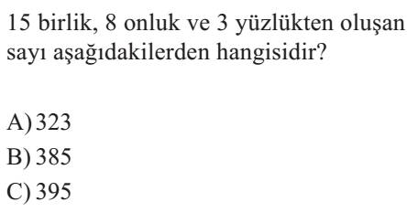
MATEMATİK
SORU-8
0:01
SÜRE BİTTİ
2:00
1:59
1:58
1:57
1:56
1:55
1:54
1:53
1:52
1:51
1:50
1:49
1:48
1:47
1:46
1:45
1:44
1:43
1:42
1:41
1:40
1:39
1:38
1:37
1:36
1:35
1:34
1:33
1:32
1:31
1:30
1:29
1:28
1:27
1:26
1:25
1:24
1:23
1:22
1:21
1:20
1:19
1:18
1:17
1:16
1:15
1:14
1:13
1:12
1:11
1:10
1:09
1:08
1:07
1:06
1:05
1:04
1:03
1:02
1:01
1:00
0:59
0:58
0:57
0:56
0:55
0:54
0:53
0:52
0:51
0:50
0:49
0:48
0:47
0:46
0:45
0:44
0:43
0:42
0:41
0:40
0:39
0:38
0:37
0:36
0:35
0:34
0:33
0:32
0:31
0:30
0:29
0:28
0:27
0:26
0:25
0:24
0:23
0:22
0:21
0:20
0:19
0:18
0:17
0:16
0:15
0:14
0:13
0:12
0:11
0:10
0:09
0:08
0:07
0:06
0:05
0:04
0:03
0:02
CEVAP C

Slide 29
3.
MATEMATİK
Yukarıdaki rakamlar kullanılarak yazılabilecek en küçük çift sayı ile yazılabilecek en büyük tek sayının toplamı kaçtır?
A. 679
B. 687
C. 697
SORU-9
4
5
2
SÜRE BİTTİ
CEVAP A

Slide 30
MATEMATİK
SORU-10
Babam 46 yaşındadır. Annem babamdan 9 yaş küçüktür. Benim, babamın ve annemin yaşları toplamı 94 ise ben kaç yaşındayım?
A. 83
B. 10
C. 11
SÜRE BİTTİ
CEVAP C

Slide 31
HAYAT BİLGİSİ
Bu dersten
toplam 7 soru vardır.

Slide 32
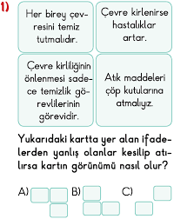
HAYAT BİLGİSİ
SORU-1
0:01
SÜRE BİTTİ
2:00
1:59
1:58
1:57
1:56
1:55
1:54
1:53
1:52
1:51
1:50
1:49
1:48
1:47
1:46
1:45
1:44
1:43
1:42
1:41
1:40
1:39
1:38
1:37
1:36
1:35
1:34
1:33
1:32
1:31
1:30
1:29
1:28
1:27
1:26
1:25
1:24
1:23
1:22
1:21
1:20
1:19
1:18
1:17
1:16
1:15
1:14
1:13
1:12
1:11
1:10
1:09
1:08
1:07
1:06
1:05
1:04
1:03
1:02
1:01
1:00
0:59
0:58
0:57
0:56
0:55
0:54
0:53
0:52
0:51
0:50
0:49
0:48
0:47
0:46
0:45
0:44
0:43
0:42
0:41
0:40
0:39
0:38
0:37
0:36
0:35
0:34
0:33
0:32
0:31
0:30
0:29
0:28
0:27
0:26
0:25
0:24
0:23
0:22
0:21
0:20
0:19
0:18
0:17
0:16
0:15
0:14
0:13
0:12
0:11
0:10
0:09
0:08
0:07
0:06
0:05
0:04
0:03
0:02
CEVAP A

Slide 33
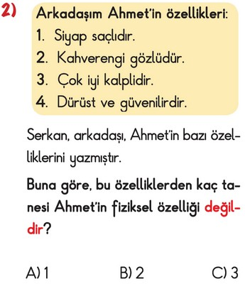
HAYAT BİLGİSİ
SORU-2
0:01
SÜRE BİTTİ
2:00
1:59
1:58
1:57
1:56
1:55
1:54
1:53
1:52
1:51
1:50
1:49
1:48
1:47
1:46
1:45
1:44
1:43
1:42
1:41
1:40
1:39
1:38
1:37
1:36
1:35
1:34
1:33
1:32
1:31
1:30
1:29
1:28
1:27
1:26
1:25
1:24
1:23
1:22
1:21
1:20
1:19
1:18
1:17
1:16
1:15
1:14
1:13
1:12
1:11
1:10
1:09
1:08
1:07
1:06
1:05
1:04
1:03
1:02
1:01
1:00
0:59
0:58
0:57
0:56
0:55
0:54
0:53
0:52
0:51
0:50
0:49
0:48
0:47
0:46
0:45
0:44
0:43
0:42
0:41
0:40
0:39
0:38
0:37
0:36
0:35
0:34
0:33
0:32
0:31
0:30
0:29
0:28
0:27
0:26
0:25
0:24
0:23
0:22
0:21
0:20
0:19
0:18
0:17
0:16
0:15
0:14
0:13
0:12
0:11
0:10
0:09
0:08
0:07
0:06
0:05
0:04
0:03
0:02
CEVAP B

Slide 34
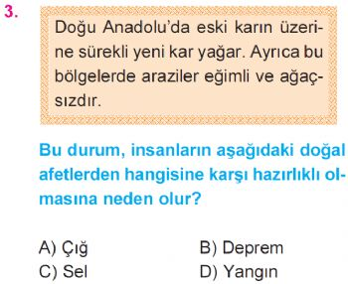
HAYAT BİLGİSİ
SORU-3
0:01
SÜRE BİTTİ
2:00
1:59
1:58
1:57
1:56
1:55
1:54
1:53
1:52
1:51
1:50
1:49
1:48
1:47
1:46
1:45
1:44
1:43
1:42
1:41
1:40
1:39
1:38
1:37
1:36
1:35
1:34
1:33
1:32
1:31
1:30
1:29
1:28
1:27
1:26
1:25
1:24
1:23
1:22
1:21
1:20
1:19
1:18
1:17
1:16
1:15
1:14
1:13
1:12
1:11
1:10
1:09
1:08
1:07
1:06
1:05
1:04
1:03
1:02
1:01
1:00
0:59
0:58
0:57
0:56
0:55
0:54
0:53
0:52
0:51
0:50
0:49
0:48
0:47
0:46
0:45
0:44
0:43
0:42
0:41
0:40
0:39
0:38
0:37
0:36
0:35
0:34
0:33
0:32
0:31
0:30
0:29
0:28
0:27
0:26
0:25
0:24
0:23
0:22
0:21
0:20
0:19
0:18
0:17
0:16
0:15
0:14
0:13
0:12
0:11
0:10
0:09
0:08
0:07
0:06
0:05
0:04
0:03
0:02
CEVAP A

Slide 35
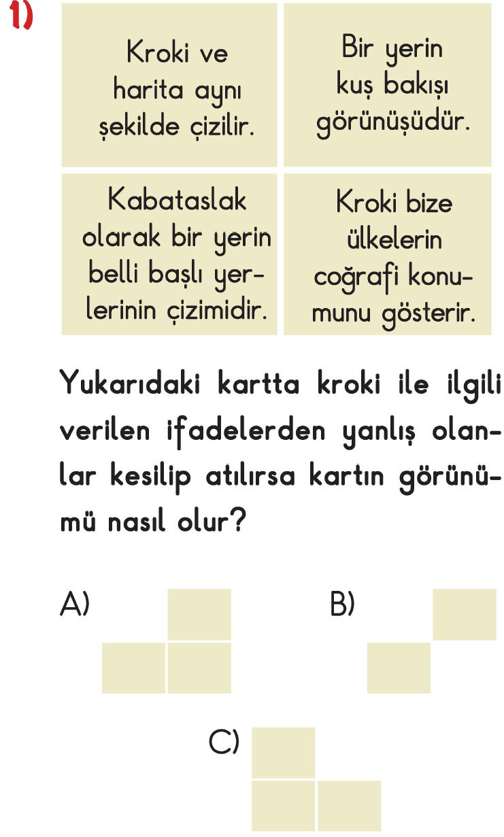
HAYAT BİLGİSİ
SORU-4
0:01
SÜRE BİTTİ
2:00
1:59
1:58
1:57
1:56
1:55
1:54
1:53
1:52
1:51
1:50
1:49
1:48
1:47
1:46
1:45
1:44
1:43
1:42
1:41
1:40
1:39
1:38
1:37
1:36
1:35
1:34
1:33
1:32
1:31
1:30
1:29
1:28
1:27
1:26
1:25
1:24
1:23
1:22
1:21
1:20
1:19
1:18
1:17
1:16
1:15
1:14
1:13
1:12
1:11
1:10
1:09
1:08
1:07
1:06
1:05
1:04
1:03
1:02
1:01
1:00
0:59
0:58
0:57
0:56
0:55
0:54
0:53
0:52
0:51
0:50
0:49
0:48
0:47
0:46
0:45
0:44
0:43
0:42
0:41
0:40
0:39
0:38
0:37
0:36
0:35
0:34
0:33
0:32
0:31
0:30
0:29
0:28
0:27
0:26
0:25
0:24
0:23
0:22
0:21
0:20
0:19
0:18
0:17
0:16
0:15
0:14
0:13
0:12
0:11
0:10
0:09
0:08
0:07
0:06
0:05
0:04
0:03
0:02
CEVAP B

Slide 36
HAYAT BİLGİSİ
SORU-5
Ayça odasının penceresinden baktığında Güneş’in tam karşısından doğduğunu görmektedir. Ayça aynı pencereden aynı şekilde bakarken sağ kolu hangi yönü gösterir?
Güney
Kuzey
Batı
0:01
SÜRE BİTTİ
2:00
1:59
1:58
1:57
1:56
1:55
1:54
1:53
1:52
1:51
1:50
1:49
1:48
1:47
1:46
1:45
1:44
1:43
1:42
1:41
1:40
1:39
1:38
1:37
1:36
1:35
1:34
1:33
1:32
1:31
1:30
1:29
1:28
1:27
1:26
1:25
1:24
1:23
1:22
1:21
1:20
1:19
1:18
1:17
1:16
1:15
1:14
1:13
1:12
1:11
1:10
1:09
1:08
1:07
1:06
1:05
1:04
1:03
1:02
1:01
1:00
0:59
0:58
0:57
0:56
0:55
0:54
0:53
0:52
0:51
0:50
0:49
0:48
0:47
0:46
0:45
0:44
0:43
0:42
0:41
0:40
0:39
0:38
0:37
0:36
0:35
0:34
0:33
0:32
0:31
0:30
0:29
0:28
0:27
0:26
0:25
0:24
0:23
0:22
0:21
0:20
0:19
0:18
0:17
0:16
0:15
0:14
0:13
0:12
0:11
0:10
0:09
0:08
0:07
0:06
0:05
0:04
0:03
0:02
CEVAP A

Slide 37
HAYAT BİLGİSİ
SORU-6
Doğal afetlerle ilgili cümlelerden hangisi yanlıştır?
A. Doğal afetlerle ilgili insanlar bilgilendirilmelidir.
B. Doğal afetlerin yıkıcı etkilerinden kurtulmak mümkün değildir.
C. Doğal afetlerin zararlı etkilerinden korunmak için çeşitli önlemler alınabilir.
0:01
SÜRE BİTTİ
2:00
1:59
1:58
1:57
1:56
1:55
1:54
1:53
1:52
1:51
1:50
1:49
1:48
1:47
1:46
1:45
1:44
1:43
1:42
1:41
1:40
1:39
1:38
1:37
1:36
1:35
1:34
1:33
1:32
1:31
1:30
1:29
1:28
1:27
1:26
1:25
1:24
1:23
1:22
1:21
1:20
1:19
1:18
1:17
1:16
1:15
1:14
1:13
1:12
1:11
1:10
1:09
1:08
1:07
1:06
1:05
1:04
1:03
1:02
1:01
1:00
0:59
0:58
0:57
0:56
0:55
0:54
0:53
0:52
0:51
0:50
0:49
0:48
0:47
0:46
0:45
0:44
0:43
0:42
0:41
0:40
0:39
0:38
0:37
0:36
0:35
0:34
0:33
0:32
0:31
0:30
0:29
0:28
0:27
0:26
0:25
0:24
0:23
0:22
0:21
0:20
0:19
0:18
0:17
0:16
0:15
0:14
0:13
0:12
0:11
0:10
0:09
0:08
0:07
0:06
0:05
0:04
0:03
0:02
CEVAP B

Slide 38
HAYAT BİLGİSİ
SORU-7
Ahmet, geziden geldikten sonra gezi sırasında gördüğü doğal unsurları saymıştır.
Ahmet aşağıdakilerden hangisini söylemiş olamaz?
Dağ
Köprü
Deniz
0:01
SÜRE BİTTİ
2:00
1:59
1:58
1:57
1:56
1:55
1:54
1:53
1:52
1:51
1:50
1:49
1:48
1:47
1:46
1:45
1:44
1:43
1:42
1:41
1:40
1:39
1:38
1:37
1:36
1:35
1:34
1:33
1:32
1:31
1:30
1:29
1:28
1:27
1:26
1:25
1:24
1:23
1:22
1:21
1:20
1:19
1:18
1:17
1:16
1:15
1:14
1:13
1:12
1:11
1:10
1:09
1:08
1:07
1:06
1:05
1:04
1:03
1:02
1:01
1:00
0:59
0:58
0:57
0:56
0:55
0:54
0:53
0:52
0:51
0:50
0:49
0:48
0:47
0:46
0:45
0:44
0:43
0:42
0:41
0:40
0:39
0:38
0:37
0:36
0:35
0:34
0:33
0:32
0:31
0:30
0:29
0:28
0:27
0:26
0:25
0:24
0:23
0:22
0:21
0:20
0:19
0:18
0:17
0:16
0:15
0:14
0:13
0:12
0:11
0:10
0:09
0:08
0:07
0:06
0:05
0:04
0:03
0:02
CEVAP B

Slide 39
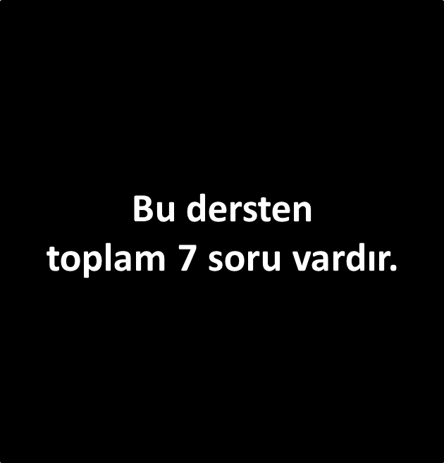
FEN BİLİMLERİ

Slide 40
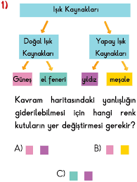
FEN BİLİMLERİ
SORU-1
0:01
SÜRE BİTTİ
2:00
1:59
1:58
1:57
1:56
1:55
1:54
1:53
1:52
1:51
1:50
1:49
1:48
1:47
1:46
1:45
1:44
1:43
1:42
1:41
1:40
1:39
1:38
1:37
1:36
1:35
1:34
1:33
1:32
1:31
1:30
1:29
1:28
1:27
1:26
1:25
1:24
1:23
1:22
1:21
1:20
1:19
1:18
1:17
1:16
1:15
1:14
1:13
1:12
1:11
1:10
1:09
1:08
1:07
1:06
1:05
1:04
1:03
1:02
1:01
1:00
0:59
0:58
0:57
0:56
0:55
0:54
0:53
0:52
0:51
0:50
0:49
0:48
0:47
0:46
0:45
0:44
0:43
0:42
0:41
0:40
0:39
0:38
0:37
0:36
0:35
0:34
0:33
0:32
0:31
0:30
0:29
0:28
0:27
0:26
0:25
0:24
0:23
0:22
0:21
0:20
0:19
0:18
0:17
0:16
0:15
0:14
0:13
0:12
0:11
0:10
0:09
0:08
0:07
0:06
0:05
0:04
0:03
0:02
CEVAP C

Slide 41
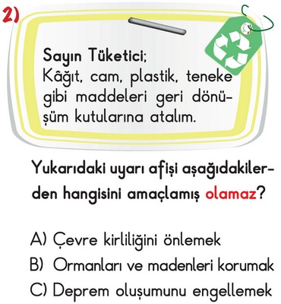
FEN BİLGİSİ
SORU-2
0:01
SÜRE BİTTİ
2:00
1:59
1:58
1:57
1:56
1:55
1:54
1:53
1:52
1:51
1:50
1:49
1:48
1:47
1:46
1:45
1:44
1:43
1:42
1:41
1:40
1:39
1:38
1:37
1:36
1:35
1:34
1:33
1:32
1:31
1:30
1:29
1:28
1:27
1:26
1:25
1:24
1:23
1:22
1:21
1:20
1:19
1:18
1:17
1:16
1:15
1:14
1:13
1:12
1:11
1:10
1:09
1:08
1:07
1:06
1:05
1:04
1:03
1:02
1:01
1:00
0:59
0:58
0:57
0:56
0:55
0:54
0:53
0:52
0:51
0:50
0:49
0:48
0:47
0:46
0:45
0:44
0:43
0:42
0:41
0:40
0:39
0:38
0:37
0:36
0:35
0:34
0:33
0:32
0:31
0:30
0:29
0:28
0:27
0:26
0:25
0:24
0:23
0:22
0:21
0:20
0:19
0:18
0:17
0:16
0:15
0:14
0:13
0:12
0:11
0:10
0:09
0:08
0:07
0:06
0:05
0:04
0:03
0:02
CEVAP C

Slide 42
FEN BİLGİSİ
SORU-3
Burun kanamasına doğru müdahale hangi seçenekte verilmiştir?
Burun deliklerinin üst kısmını kuvvetlice sıktıktan sonra başımızı arkaya eğmeliyiz.
Burun kemiklerinin üst kısmını kuvvetlice sıktıktan sonra başımızı öne eğmeliyiz.
Burun deliklerinin üst kısmını hafifçe sıktıktan sonra başımızı ön ve arkaya eğmemeliyiz.
0:01
SÜRE BİTTİ
2:00
1:59
1:58
1:57
1:56
1:55
1:54
1:53
1:52
1:51
1:50
1:49
1:48
1:47
1:46
1:45
1:44
1:43
1:42
1:41
1:40
1:39
1:38
1:37
1:36
1:35
1:34
1:33
1:32
1:31
1:30
1:29
1:28
1:27
1:26
1:25
1:24
1:23
1:22
1:21
1:20
1:19
1:18
1:17
1:16
1:15
1:14
1:13
1:12
1:11
1:10
1:09
1:08
1:07
1:06
1:05
1:04
1:03
1:02
1:01
1:00
0:59
0:58
0:57
0:56
0:55
0:54
0:53
0:52
0:51
0:50
0:49
0:48
0:47
0:46
0:45
0:44
0:43
0:42
0:41
0:40
0:39
0:38
0:37
0:36
0:35
0:34
0:33
0:32
0:31
0:30
0:29
0:28
0:27
0:26
0:25
0:24
0:23
0:22
0:21
0:20
0:19
0:18
0:17
0:16
0:15
0:14
0:13
0:12
0:11
0:10
0:09
0:08
0:07
0:06
0:05
0:04
0:03
0:02
CEVAP B

Slide 43
FEN BİLGİSİ
SORU-4
Güneş’e çıplak gözle bakmak.
Güneş altında uzun süre güneşlenmek.
Yukarıdakileri yapan bir kişinin hangi duyu organının olumsuz yönde etkilenmesi beklenmez?
A. Dil
B. Göz
C. Deri
0:01
SÜRE BİTTİ
2:00
1:59
1:58
1:57
1:56
1:55
1:54
1:53
1:52
1:51
1:50
1:49
1:48
1:47
1:46
1:45
1:44
1:43
1:42
1:41
1:40
1:39
1:38
1:37
1:36
1:35
1:34
1:33
1:32
1:31
1:30
1:29
1:28
1:27
1:26
1:25
1:24
1:23
1:22
1:21
1:20
1:19
1:18
1:17
1:16
1:15
1:14
1:13
1:12
1:11
1:10
1:09
1:08
1:07
1:06
1:05
1:04
1:03
1:02
1:01
1:00
0:59
0:58
0:57
0:56
0:55
0:54
0:53
0:52
0:51
0:50
0:49
0:48
0:47
0:46
0:45
0:44
0:43
0:42
0:41
0:40
0:39
0:38
0:37
0:36
0:35
0:34
0:33
0:32
0:31
0:30
0:29
0:28
0:27
0:26
0:25
0:24
0:23
0:22
0:21
0:20
0:19
0:18
0:17
0:16
0:15
0:14
0:13
0:12
0:11
0:10
0:09
0:08
0:07
0:06
0:05
0:04
0:03
0:02
CEVAP A

Slide 44
FEN BİLGİSİ
SORU-5
“Pencereyi açarken uygulanan kuvvet”
Aşağıdakilerin hangisinde cisimlere uygulanan kuvvet türü ile yukarıdaki kuvvet türü aynıdır?
Elektrik düğmesini kapatırken uygulanan kuvvet
B. Köpeğini durdurmaya çalışan kişinin uyguladığı kuvvet
C. Şişirme sırasında balona uygulanan kuvvet
0:01
SÜRE BİTTİ
2:00
1:59
1:58
1:57
1:56
1:55
1:54
1:53
1:52
1:51
1:50
1:49
1:48
1:47
1:46
1:45
1:44
1:43
1:42
1:41
1:40
1:39
1:38
1:37
1:36
1:35
1:34
1:33
1:32
1:31
1:30
1:29
1:28
1:27
1:26
1:25
1:24
1:23
1:22
1:21
1:20
1:19
1:18
1:17
1:16
1:15
1:14
1:13
1:12
1:11
1:10
1:09
1:08
1:07
1:06
1:05
1:04
1:03
1:02
1:01
1:00
0:59
0:58
0:57
0:56
0:55
0:54
0:53
0:52
0:51
0:50
0:49
0:48
0:47
0:46
0:45
0:44
0:43
0:42
0:41
0:40
0:39
0:38
0:37
0:36
0:35
0:34
0:33
0:32
0:31
0:30
0:29
0:28
0:27
0:26
0:25
0:24
0:23
0:22
0:21
0:20
0:19
0:18
0:17
0:16
0:15
0:14
0:13
0:12
0:11
0:10
0:09
0:08
0:07
0:06
0:05
0:04
0:03
0:02
CEVAP B

Slide 45
FEN BİLGİSİ
SORU-6
I- Konuşmak
II- Beslenmek
III- Solunum yapmak
IV- Korkmak
V- Uyarılara tepki vermek
Yukarıdakilerden hangileri canlıların ortak özelliğidir?
A. I - II - III
B. II - III - IV
C. II - III – V
0:01
SÜRE BİTTİ
2:00
1:59
1:58
1:57
1:56
1:55
1:54
1:53
1:52
1:51
1:50
1:49
1:48
1:47
1:46
1:45
1:44
1:43
1:42
1:41
1:40
1:39
1:38
1:37
1:36
1:35
1:34
1:33
1:32
1:31
1:30
1:29
1:28
1:27
1:26
1:25
1:24
1:23
1:22
1:21
1:20
1:19
1:18
1:17
1:16
1:15
1:14
1:13
1:12
1:11
1:10
1:09
1:08
1:07
1:06
1:05
1:04
1:03
1:02
1:01
1:00
0:59
0:58
0:57
0:56
0:55
0:54
0:53
0:52
0:51
0:50
0:49
0:48
0:47
0:46
0:45
0:44
0:43
0:42
0:41
0:40
0:39
0:38
0:37
0:36
0:35
0:34
0:33
0:32
0:31
0:30
0:29
0:28
0:27
0:26
0:25
0:24
0:23
0:22
0:21
0:20
0:19
0:18
0:17
0:16
0:15
0:14
0:13
0:12
0:11
0:10
0:09
0:08
0:07
0:06
0:05
0:04
0:03
0:02
CEVAP C

Slide 46
FEN BİLGİSİ
SORU-7
Gereksiz yere kullanılan su;
Nehirlerin kurumasına,
Su kaynaklarının tükenmesine,
Ormanlık alanların çoğalmasına
hangilerinin oluşmasına sebep olur?
A. I - II
B. I - III
C. I - II – III
0:01
SÜRE BİTTİ
2:00
1:59
1:58
1:57
1:56
1:55
1:54
1:53
1:52
1:51
1:50
1:49
1:48
1:47
1:46
1:45
1:44
1:43
1:42
1:41
1:40
1:39
1:38
1:37
1:36
1:35
1:34
1:33
1:32
1:31
1:30
1:29
1:28
1:27
1:26
1:25
1:24
1:23
1:22
1:21
1:20
1:19
1:18
1:17
1:16
1:15
1:14
1:13
1:12
1:11
1:10
1:09
1:08
1:07
1:06
1:05
1:04
1:03
1:02
1:01
1:00
0:59
0:58
0:57
0:56
0:55
0:54
0:53
0:52
0:51
0:50
0:49
0:48
0:47
0:46
0:45
0:44
0:43
0:42
0:41
0:40
0:39
0:38
0:37
0:36
0:35
0:34
0:33
0:32
0:31
0:30
0:29
0:28
0:27
0:26
0:25
0:24
0:23
0:22
0:21
0:20
0:19
0:18
0:17
0:16
0:15
0:14
0:13
0:12
0:11
0:10
0:09
0:08
0:07
0:06
0:05
0:04
0:03
0:02
CEVAP A

Slide 47
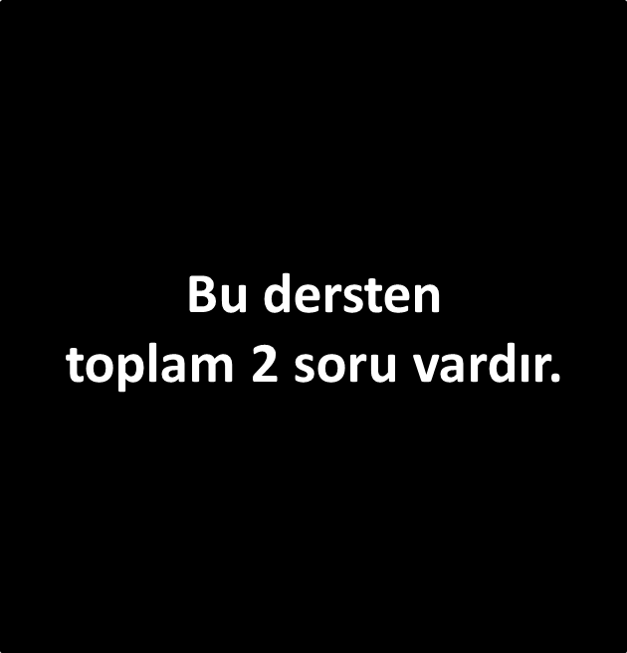

Slide 48
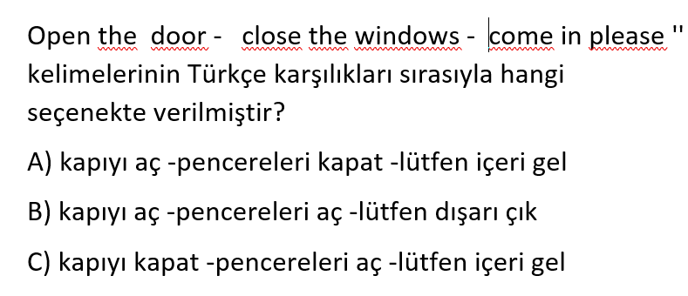
İNGİLİZCE
SORU-1
0:01
SÜRE BİTTİ
2:00
1:59
1:58
1:57
1:56
1:55
1:54
1:53
1:52
1:51
1:50
1:49
1:48
1:47
1:46
1:45
1:44
1:43
1:42
1:41
1:40
1:39
1:38
1:37
1:36
1:35
1:34
1:33
1:32
1:31
1:30
1:29
1:28
1:27
1:26
1:25
1:24
1:23
1:22
1:21
1:20
1:19
1:18
1:17
1:16
1:15
1:14
1:13
1:12
1:11
1:10
1:09
1:08
1:07
1:06
1:05
1:04
1:03
1:02
1:01
1:00
0:59
0:58
0:57
0:56
0:55
0:54
0:53
0:52
0:51
0:50
0:49
0:48
0:47
0:46
0:45
0:44
0:43
0:42
0:41
0:40
0:39
0:38
0:37
0:36
0:35
0:34
0:33
0:32
0:31
0:30
0:29
0:28
0:27
0:26
0:25
0:24
0:23
0:22
0:21
0:20
0:19
0:18
0:17
0:16
0:15
0:14
0:13
0:12
0:11
0:10
0:09
0:08
0:07
0:06
0:05
0:04
0:03
0:02
CEVAP A

Slide 49
İNGİLİZCE
SORU-2
Rachel:…………… you got a kite?
Dennis:Yes, I have.
Noktalı yere aşağıdakilerden hangisi gelmelidir?
Are
Have
Do
0:01
SÜRE BİTTİ
2:00
1:59
1:58
1:57
1:56
1:55
1:54
1:53
1:52
1:51
1:50
1:49
1:48
1:47
1:46
1:45
1:44
1:43
1:42
1:41
1:40
1:39
1:38
1:37
1:36
1:35
1:34
1:33
1:32
1:31
1:30
1:29
1:28
1:27
1:26
1:25
1:24
1:23
1:22
1:21
1:20
1:19
1:18
1:17
1:16
1:15
1:14
1:13
1:12
1:11
1:10
1:09
1:08
1:07
1:06
1:05
1:04
1:03
1:02
1:01
1:00
0:59
0:58
0:57
0:56
0:55
0:54
0:53
0:52
0:51
0:50
0:49
0:48
0:47
0:46
0:45
0:44
0:43
0:42
0:41
0:40
0:39
0:38
0:37
0:36
0:35
0:34
0:33
0:32
0:31
0:30
0:29
0:28
0:27
0:26
0:25
0:24
0:23
0:22
0:21
0:20
0:19
0:18
0:17
0:16
0:15
0:14
0:13
0:12
0:11
0:10
0:09
0:08
0:07
0:06
0:05
0:04
0:03
0:02
CEVAP B

Slide 50
YEDEK SORULAR
SORU-1
Vakitli yat, erken kalk,
Çok dikkat et zamana.
Ne güzeldir çalışmak,
Dinçlik verir insana.
Altı çizili kelimenin eş anlamlısı kaçıncı satırdadır?
A. 2
B. 3
C. 4
0:01
SÜRE BİTTİ
2:00
1:59
1:58
1:57
1:56
1:55
1:54
1:53
1:52
1:51
1:50
1:49
1:48
1:47
1:46
1:45
1:44
1:43
1:42
1:41
1:40
1:39
1:38
1:37
1:36
1:35
1:34
1:33
1:32
1:31
1:30
1:29
1:28
1:27
1:26
1:25
1:24
1:23
1:22
1:21
1:20
1:19
1:18
1:17
1:16
1:15
1:14
1:13
1:12
1:11
1:10
1:09
1:08
1:07
1:06
1:05
1:04
1:03
1:02
1:01
1:00
0:59
0:58
0:57
0:56
0:55
0:54
0:53
0:52
0:51
0:50
0:49
0:48
0:47
0:46
0:45
0:44
0:43
0:42
0:41
0:40
0:39
0:38
0:37
0:36
0:35
0:34
0:33
0:32
0:31
0:30
0:29
0:28
0:27
0:26
0:25
0:24
0:23
0:22
0:21
0:20
0:19
0:18
0:17
0:16
0:15
0:14
0:13
0:12
0:11
0:10
0:09
0:08
0:07
0:06
0:05
0:04
0:03
0:02
CEVAP A

Slide 51
YEDEK SORULAR
SORU-2
Yeşil bir ay bembeyaz,
Bayrağının tek süsü.
Sağlığımız, canımız,
Yeşilay’ın ülküsü
İ. Hakkı TALAS
Dörtlüğün hangi satırında eş sesli sözcük vardır?
A. 1
B. 2
C. 3
0:01
SÜRE BİTTİ
2:00
1:59
1:58
1:57
1:56
1:55
1:54
1:53
1:52
1:51
1:50
1:49
1:48
1:47
1:46
1:45
1:44
1:43
1:42
1:41
1:40
1:39
1:38
1:37
1:36
1:35
1:34
1:33
1:32
1:31
1:30
1:29
1:28
1:27
1:26
1:25
1:24
1:23
1:22
1:21
1:20
1:19
1:18
1:17
1:16
1:15
1:14
1:13
1:12
1:11
1:10
1:09
1:08
1:07
1:06
1:05
1:04
1:03
1:02
1:01
1:00
0:59
0:58
0:57
0:56
0:55
0:54
0:53
0:52
0:51
0:50
0:49
0:48
0:47
0:46
0:45
0:44
0:43
0:42
0:41
0:40
0:39
0:38
0:37
0:36
0:35
0:34
0:33
0:32
0:31
0:30
0:29
0:28
0:27
0:26
0:25
0:24
0:23
0:22
0:21
0:20
0:19
0:18
0:17
0:16
0:15
0:14
0:13
0:12
0:11
0:10
0:09
0:08
0:07
0:06
0:05
0:04
0:03
0:02
CEVAP A

Slide 52
YEDEK SORULAR
SORU-3
547-235=?
işleminin gerçek sonucu ile tahmini sonucu arasındaki fark kaçtır?
A. 2
B. 3
C. 4
0:01
SÜRE BİTTİ
2:00
1:59
1:58
1:57
1:56
1:55
1:54
1:53
1:52
1:51
1:50
1:49
1:48
1:47
1:46
1:45
1:44
1:43
1:42
1:41
1:40
1:39
1:38
1:37
1:36
1:35
1:34
1:33
1:32
1:31
1:30
1:29
1:28
1:27
1:26
1:25
1:24
1:23
1:22
1:21
1:20
1:19
1:18
1:17
1:16
1:15
1:14
1:13
1:12
1:11
1:10
1:09
1:08
1:07
1:06
1:05
1:04
1:03
1:02
1:01
1:00
0:59
0:58
0:57
0:56
0:55
0:54
0:53
0:52
0:51
0:50
0:49
0:48
0:47
0:46
0:45
0:44
0:43
0:42
0:41
0:40
0:39
0:38
0:37
0:36
0:35
0:34
0:33
0:32
0:31
0:30
0:29
0:28
0:27
0:26
0:25
0:24
0:23
0:22
0:21
0:20
0:19
0:18
0:17
0:16
0:15
0:14
0:13
0:12
0:11
0:10
0:09
0:08
0:07
0:06
0:05
0:04
0:03
0:02
CEVAP A

